Slide 1







Slide 2

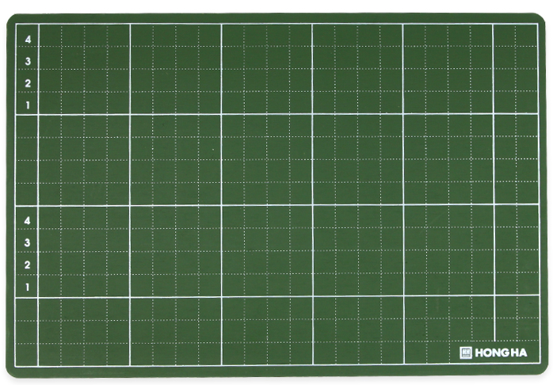

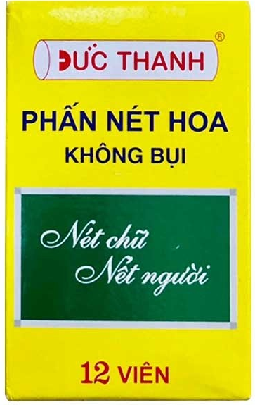
Bảng con
Phấn
Vở tập viết

Slide 3


Z
1. Giới thiệu mẫu chữ hoa
Quan sát chữ cỡ nhỡ, cho biết độ cao và độ rộng các nét?
Z

Slide 4
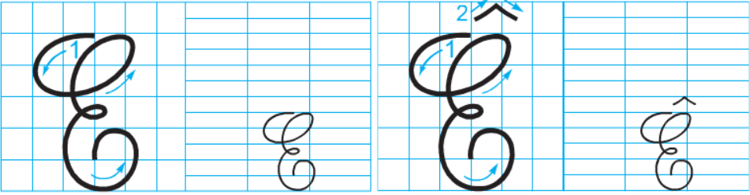
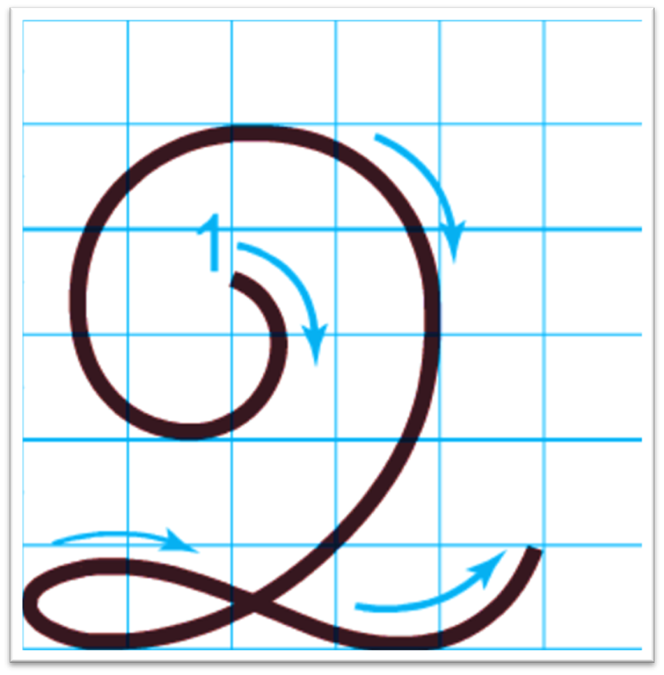
Z
1. Giới thiệu mẫu chữ hoa
Z
Chữ hoa cỡ nhỡ có độ cao 5 li
Chữ hoa cỡ nhỏ có độ cao 2,5 li
Z

Slide 5

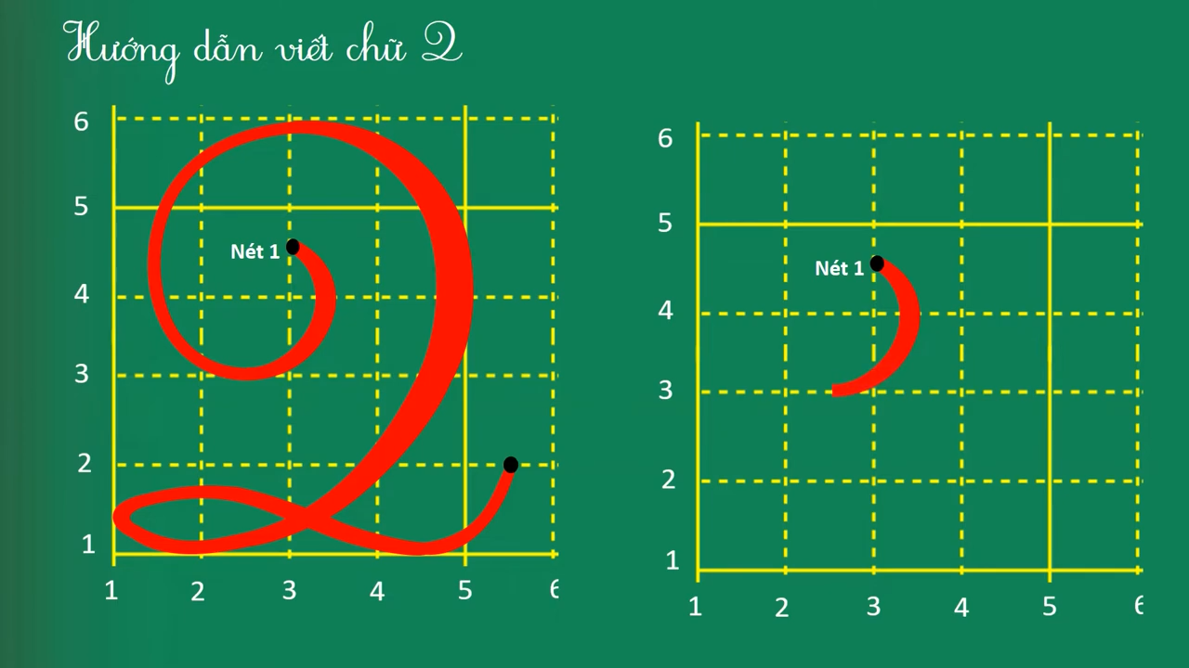


Hãy quan sát video sau:
Quan sát video, nêu quy trình viết chữ hoa cỡ nhỡ
Măng Non

Slide 6

Z
3. Viết chữ hoa vào vở tập viết.
Vở tập viết

Slide 7



Câu ứng dụng:
Những chữ nào cao 2,5 li?
Chữ T, Q, h, l cao 2,5 li

Slide 8
Câu ứng dụng:
Những chữ nào cao 1,5 li?
Chữ t cao 1,5 li

